Slide 1
Sécurité des PAN (Personal Area Networks, ex. ZigBee…)
Jie Chen
Chenxi Du

Slide 2
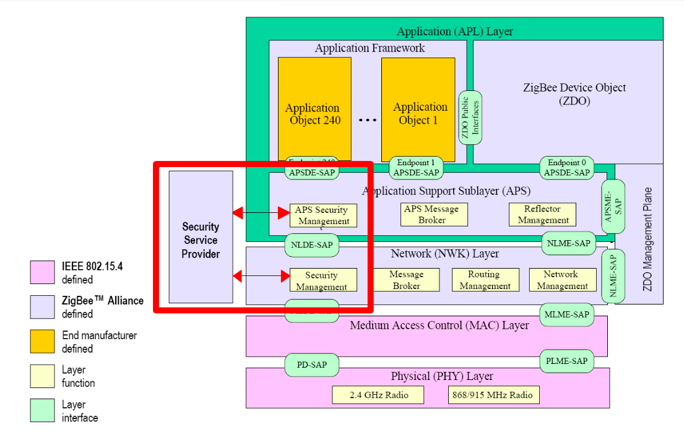
Architecture

Slide 3
Sécurité de Zigbee
L’établissement et le transport des clés
La protection des frames
Le management des équipements

Slide 4
L’établissement et le transport des clés
Centre de Confiance
Trois types de clés:
Network Key
Link Key
Master Key
Trois méthodes de distribuer les clés:
Préinstallation
Transport
Établissement

Slide 5
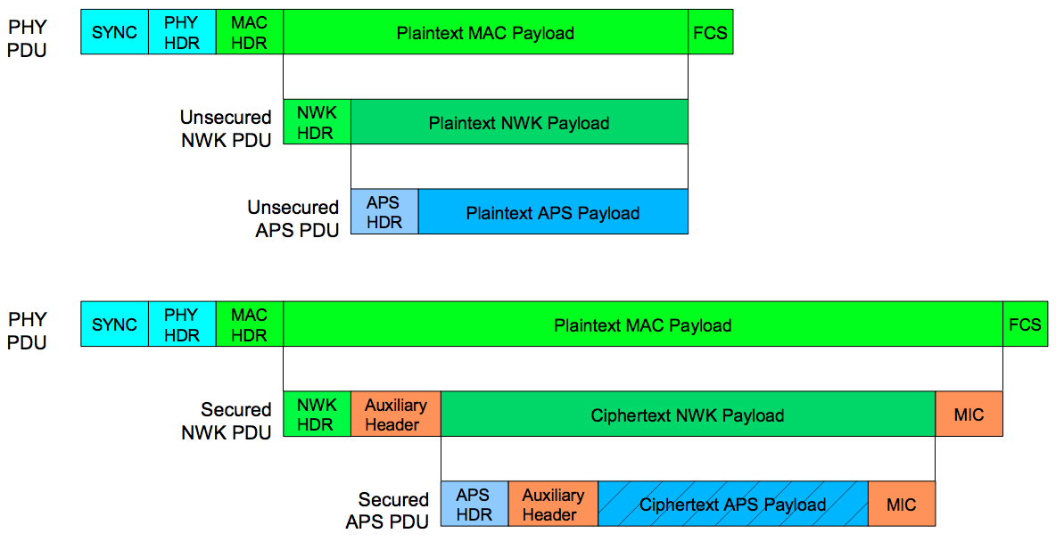

La protection des trames
Le format du trame

Slide 6
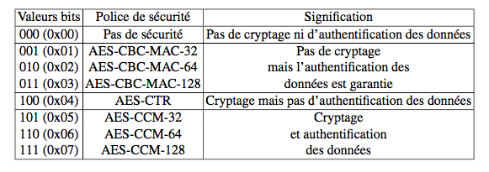
La protection des trames
8 niveaux de politique de sécurité

Slide 7
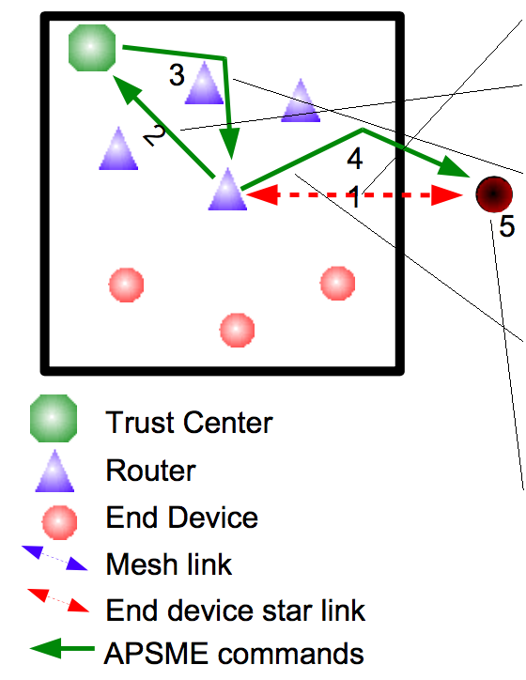
Le management des équipements
L’équipement fait une jointure non-sécurisée.
Le routeur demande d’autorisation au Centre de confiance (crypte entre routeur et TC).
Le TC envois la network-key (cryptée entre TC et l’équipement) via un connexion cryptée entre le routeur et TC.
Le routeur envois de la network-key (cryptée entre TC et l’équipement).
Authentification mutuelle.

Slide 8
Les algorithmes
AES
CCM*

Slide 9
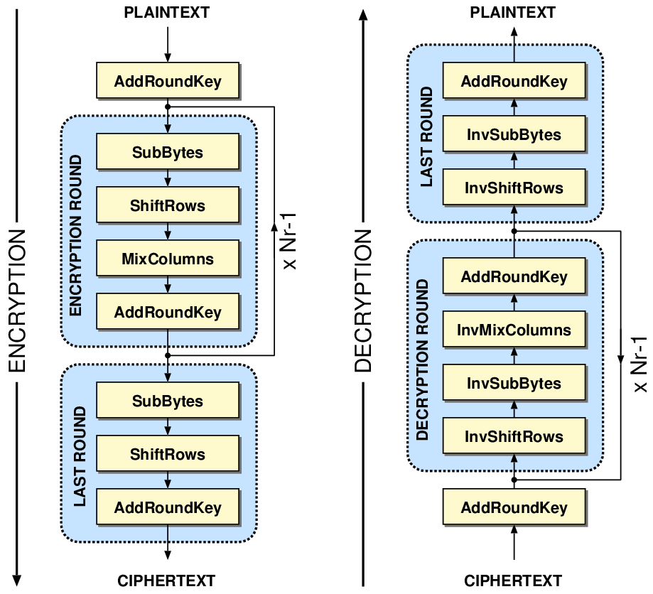
AES

Slide 10
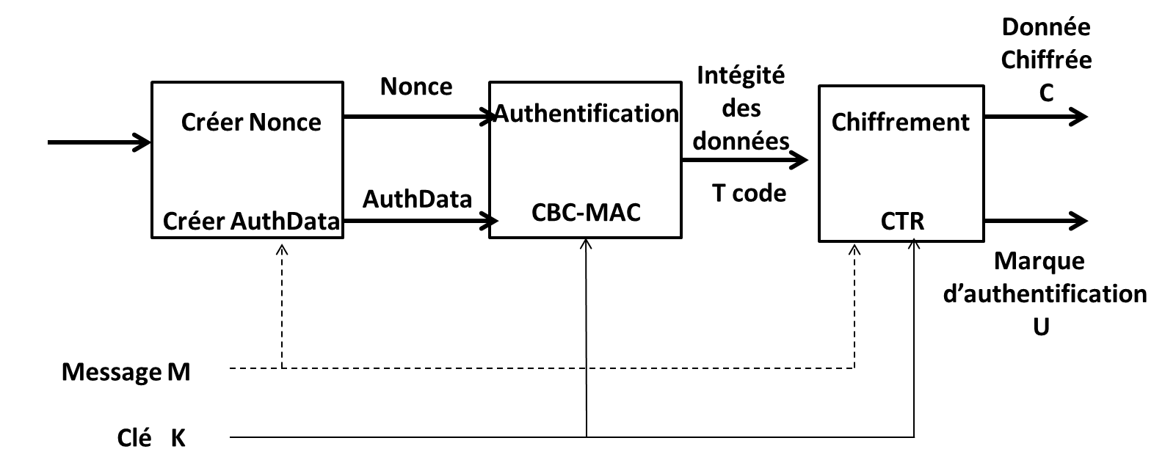
CCM*
CBC-MAC et CRT
CBC-MAC ou CRT
Trois étapes

Slide 11
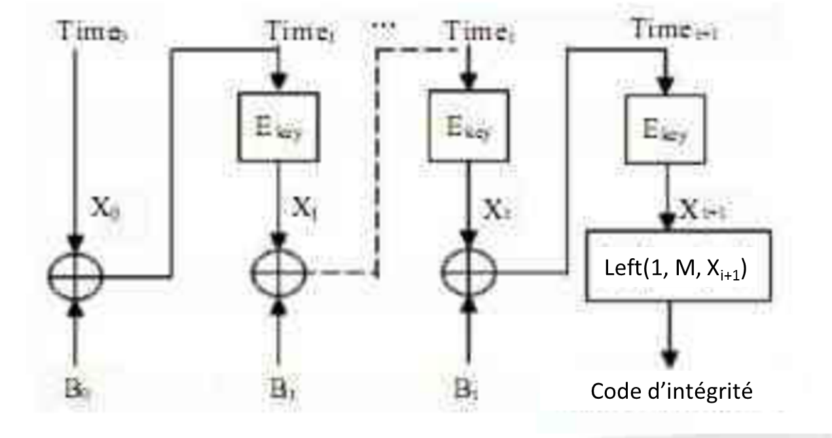
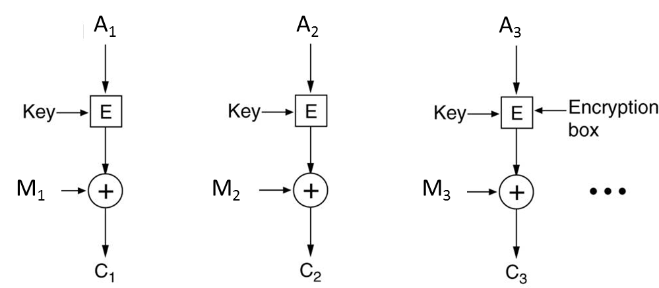
CCM*
CBC-MAC
Intégrité
CRT
Confidientiaté

